Slide 1

Flower Image Classification with VGG16
การจำแนกประเภทดอกไม้จากภาพโดยใช้แบบจำลอง VGG16
เสนอ รศ.ดร. อรฉัตร จิตต์โสภักตร์
จัดทำโดย ร.ท.หญิง จิตรา เรืองรุ่งโสม 62601144
โครงงานนี้เป็นส่วนหนึ่งของวิชา
เรื่องคัดสรรทางด้านการประมวลผลภาพดิจิตอล (01197704)
ภาคการศึกษาที่ 2 ปีการศึกษา 2562
หลักสูตร วศ.ม สาขาวิชา วิศวกรรมป้องกันประเทศ คณะวิศวกรรมศาสตร์
สถาบันเทคโนโลยีพระจอมเกล้าเจ้าคุณทหารลาดกระบัง

Slide 2

1. บทนำ
1.1 ที่มาและความสำคัญ
ดอกไม้เป็นพืชที่พบได้ทั่วไป สามารถนำไปใช้ประโยชน์ได้หลายอย่าง เช่น เป็นอาหาร ตกแต่ง ทำสมุนไพร เป็นต้น ขึ้นอยู่กับชนิดและการใช้งาน
ด้วยประเภทที่หลากหลายของดอกไม้ ทำให้การจำแนกดอกไม้บางประเภทนั้น อาจต้องอาศัยผู้เชี่ยวชาญในการจำแนก
การจำแนกภาพในปัจจุบัน นิยมใช้วิธี “โครงข่ายประสาทเทียมแบบสังวัตนาการ” (Convolutional Neural Network: CNN) ซึ่งเป็นหนึ่งในวิธีการเรียนรู้เครื่องจักรที่ใช้คอมพิวเตอร์สกัดคุณลักษณะและนำเข้าพร้อมทั้งจำแนกได้อย่างอัตโนมัติ

Slide 3
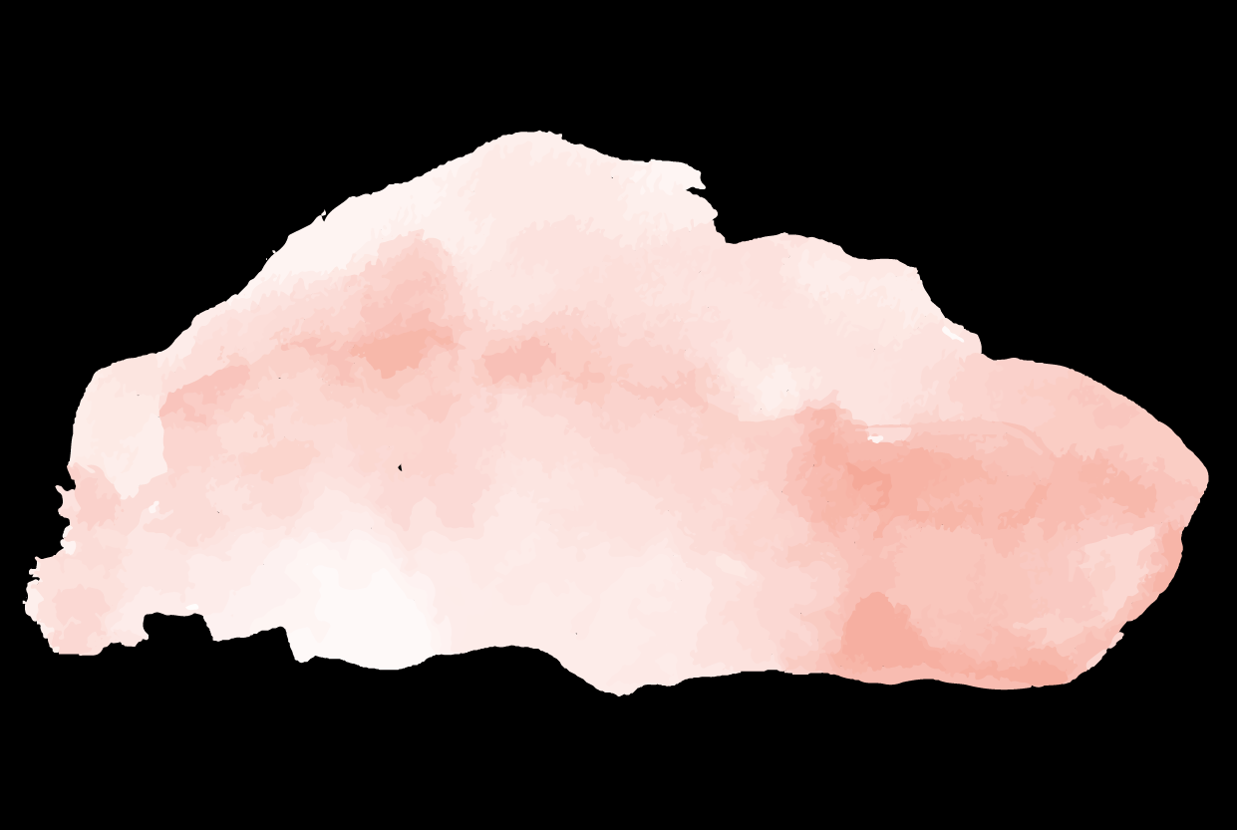
1.2 เป้าหมายและขอบเขต
“สร้างตัวจำแนกดอกไม้ 5 ชนิด โดยใช้ CNN วิธีถ่ายโอนเรียนรู้ (Transfer Learning) ที่มี VGG16 เป็น pre-trained model”
ศึกษาการจำแนกดอกไม้จากโค้ดตัวอย่าง [1] และบางส่วนจาก [2] บนชุดข้อมูล Flowers Recoginition [3]
[1] https://www.kaggle.com/madz2000/cnn-s-using-vgg16-83-accuracy
[2] https://medium.com/@rockyxu399/three-models-for-kaggles-flowers-recognition-dataset-bc2ff732cf4e
[3] https://www.kaggle.com/alxmamaev/flowers-recognition

Slide 4

2. Convolutional Neural Network (CNN)
เป็นวิธีการรู้จำรูปแบบข้อมูลจากภาพ นำเอาชั้น neural network หลาย layer มาต่อกัน
หลักการคือ มองพื้นที่เป็นที่ย่อยๆ มีการแยกคุณลักษณะ (feature) ของพื้นที่ย่อยนั้น เช่น ลายเส้น สีตัดกัน เป็นต้น แล้วนำกลุ่มของพื้นที่ย่อยๆมาผสานดูจุดที่สนใจและบริเวณรอบๆ ประกอบกัน
การแยกคุณลักษณะจากภาพของ CNN คำนวณจากการนำตัวกรอง (filter หรือ kernel) ของคุณลักษณะหนึ่งๆ ที่ต้องการไปทาบบนพิกเซลของภาพแล้วทำการดอทเมตริกซ์เพื่อดึงค่าคุณลักษณะที่สนใจ เลื่อนตัวกรองและทำซ้ำไปเรื่อยๆ จนครบทุกพิกเซล ก็จะได้ผังคุณลักษณะ (feature map) ออกมา
รูปที่ 1 การดอทเพื่อได้ค่าคุณลักษณะ
รูปที่ 2 จำลองโครงสร้าง CNN

Slide 5


2.1 วิธีถ่ายโอนเรียนรู้ (Transfer Learning)
อยากให้โมเดลมีความแม่นยำสูง
ต้องมีข้อมูลเทรนเยอะๆ
ต้องมีความจุเยอะ
ต้องมีชั้นโครงข่ายที่ซับซ้อนขึ้น
ใช้เวลาเทรนนาน
ใช้ CNN แบบดั้งเดิม
1. ทำ Data Augmentation
วิธีแก้
ทำซ้ำรูปโดยปรับให้แตกต่างจากเดิม เพื่อเพิ่มจำนวนรูปภาพ
2. ทำ Transfer Learning
คือ การใช้แบบจำลองที่มีการปรับค่าน้ำหนักจากการฝึกกับชุดข้อมูลขนาดใหญ่มาแล้ว มีค่าน้ำหนักที่คลอบคลุมวัตถุทั่วไปหลากหลายชนิด นำมาปรับใช้กับงานเฉพาะทางโดยไม่ต้องทำฝึกข้อมูลใหม่ทั้งหมด

Slide 6
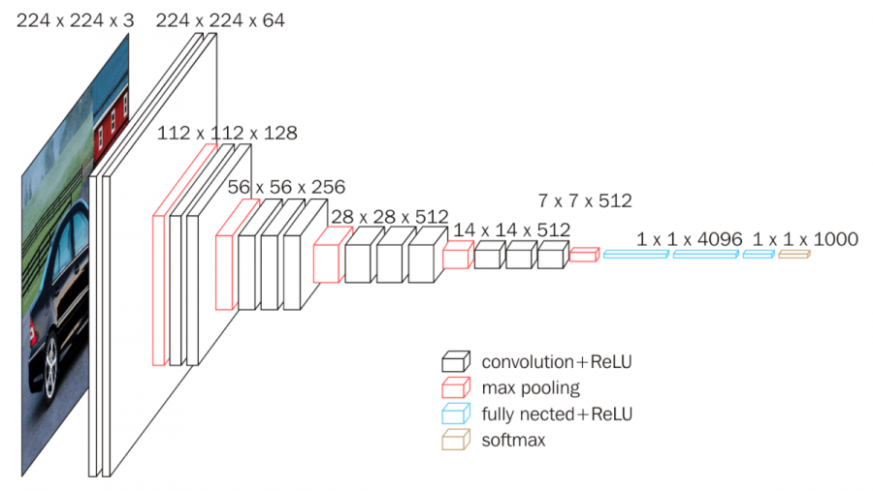
2.2 แบบจำลอง VGG16
แบบจำลองที่มีจำนวนชั้นมากขึ้น และลดขนาดของตัวกรองลง โดยเป็นชั้น Conv 2 ชั้นคู่กับชั้น Max Pooling ทบไปเรื่อยๆ และมี FC 3 ชั้น เลขด้านหลังชื่อแบบจำลองระบุจำนวนชั้นที่ใช้ เช่น VGG16, VGG19 เป็นต้น
รูปที่ 3 โครงสร้าง VGG16
K. Simonyan, A. Zisserman. Very Deep Convolutional Networks for Large-Scale Image Recognition. In ICLR, 2015.

Slide 7
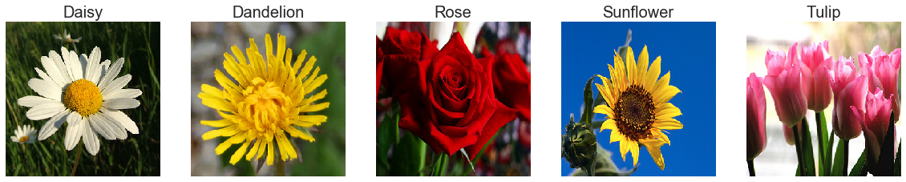
3. วิธีดำเนินการ
3.1 ชุดข้อมูล “Flowers Recognition” dataset ประกอบไปด้วยรูปดอกไม้ 4,323 ภาพ สืบค้นจาก 3 เว็บไซต์ แบ่งเป็นคลาสดอกไม้ 5 ชนิด
3.2 เครื่องมือ เขียนโปรแกรมด้วย Jupyter Notebook ทดสอบบน Intel(R) Core(TM) i5-7300 CPU @ 2.60GHz 2.71 GHz RAM 8 GB
รูปที่ 4 ตัวอย่างรูปภาพ

Slide 8
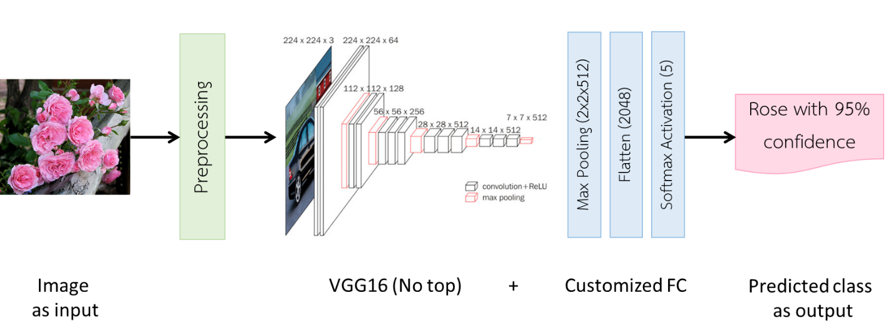
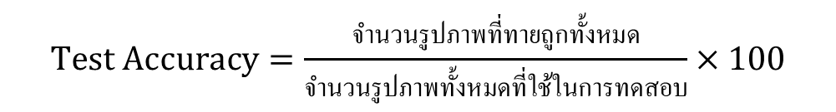
3.3 โครงสร้างแบบจำลองที่ใช้ VGG16
รูปที่ 5 โครงสร้างแบบจำลองที่นำเสนอ
3.4 เกณฑ์ในการประเมิน ร้อยละความแม่นยำในการทำนาย (Accuracy)
$$Test Accuracy=\frac{จำนวนรูปภาพที่ทายถูกทั้งหมด}{จำนวนรูปภาพทั้งหมดที่ใช้ในการทดสอบ}×100$$

Slide 9
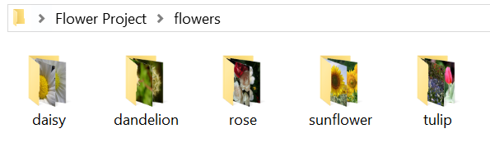
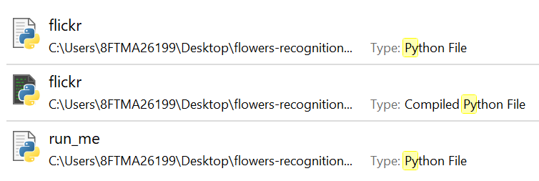
3.5 ขั้นตอนการทำ
1. Data Cleaning
1.1 เมื่อดาวน์โหลดข้อมูลมา ให้แตกไฟล์ zip จัดโฟลเดอร์ให้อยู่ในลำดับนี้
1.2 ลบ 3 ไฟล์ที่ไม่เกี่ยวข้องที่ปนมา
รูปที่ 6 ลำดับชั้นโฟลเดอร์
รูปที่ 7 ไฟล์ที่ไม่เกี่ยวข้องที่ต้องลบ

Slide 10
2. Data Preparation
2.1 สำหรับรูปภาพ
อ่านไฟล์รูปภาพมาเป็น array
ย่อขนาดรูป
แปลงเป็น numpy array
หาร 255 เพื่อทำการ normalize
2.2 สำหรับผลเฉลยคลาส
แมพตัวหนังสือกับตัวเลข
แปลงเป็น numpy array
ใช้ LabelBinarizer() แปลงให้อยู่ในรูปอาร์เรย์หลายคอลัมน์
2.3 แบ่งข้อมูลฝึกต่อทดสอบ ด้วยสัดส่วน 80:20
รูปสำหรับฝึก 3,458 ภาพ
รูปสำหรับทดสอบ 865 ภาพ
2.4 ทำ Data Augmentation

Slide 11
3. Training and Testing
นำข้อมูลมาฝึกและทดสอบ โดยกำหนด batch_size = 64, epochs = 10
4. Performance Evaluation
ค่า Accuracy และ Loss
Classification Report
Confusion Matrix บอกจำนวนทายถูกและผิดในแต่ละคลาส
ตัวอย่างรูปภาพที่ทายถูกและผิด อย่างละ 10 ภาพ

Slide 12
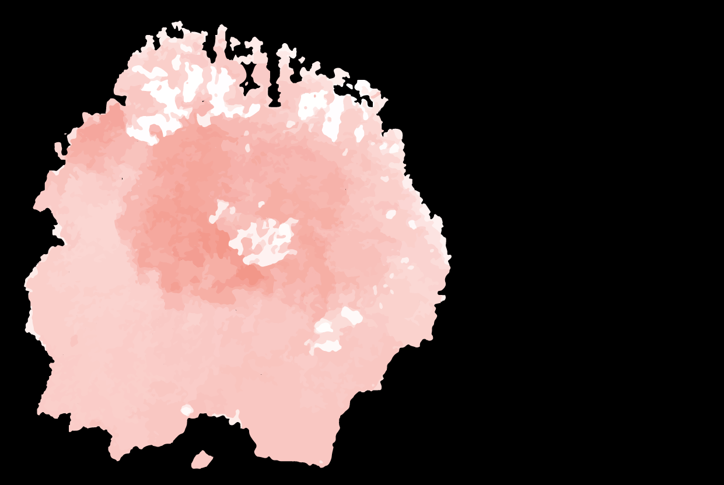
4. ผลการทดสอบ
Accuracy = 77.57%
จำนวนที่ทายถูก 671 ภาพ ทายผิด 194 ภาพ
5. สรุปผล
จากการศึกษา แบบจำลองที่ใช้ทำตัวจำแนกดอกไม้ 5 ชนิด ให้ค่าความแม่นยำที่ 77.57%
ข้อเสนอแนะ ลองใช้แบบจำลองอื่นๆ เป็น pre-trained model และทดลองกับดอกไม้ที่หลากหลายกว่านี้

Slide 13
ขอบคุณค่ะ

